Slide 1

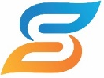
AI사고 및 응용
2주차 문제 해결의 개념과 과정
전 민호

Slide 2
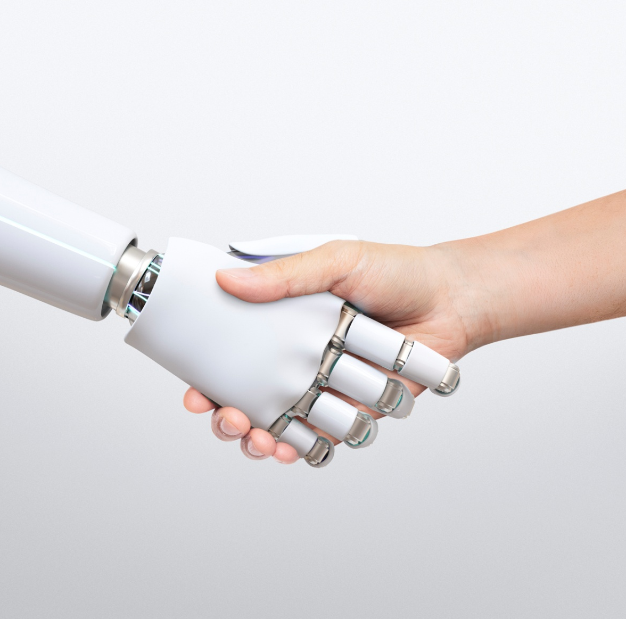
Table of CONTENTS
01
데이터 수집의 필요성
02
데이터 수집
03
데이터 전처리

Slide 3

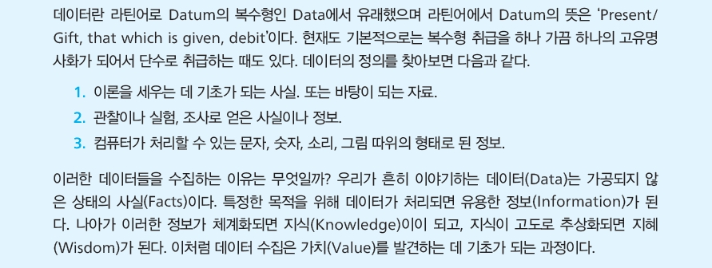
Part 01.
문제 해결의 개념

Slide 4
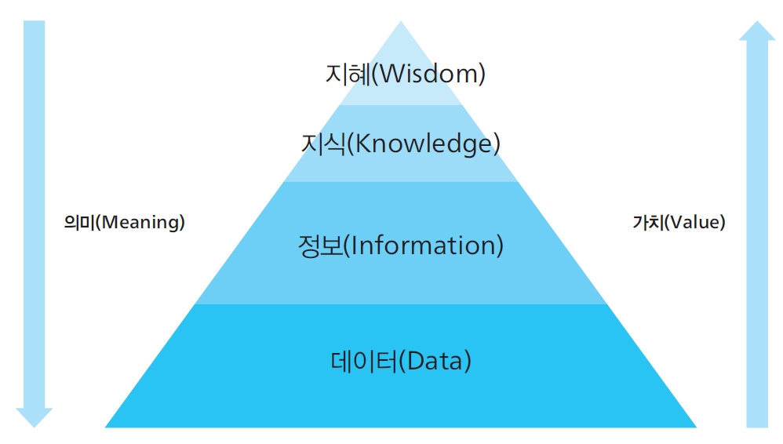
Part 01.
데이터 수집의 필요성
DIKW의 개념
데이터 속에서 가치를 발견하는 것은 정보, 지식의 단계를 거쳐야 가능

Slide 5
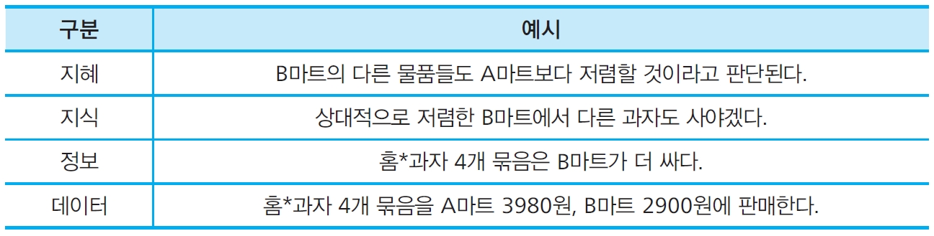
Part 01.
데이터 수집의 필요성
DIKW의 개념
마트의 예

Slide 6
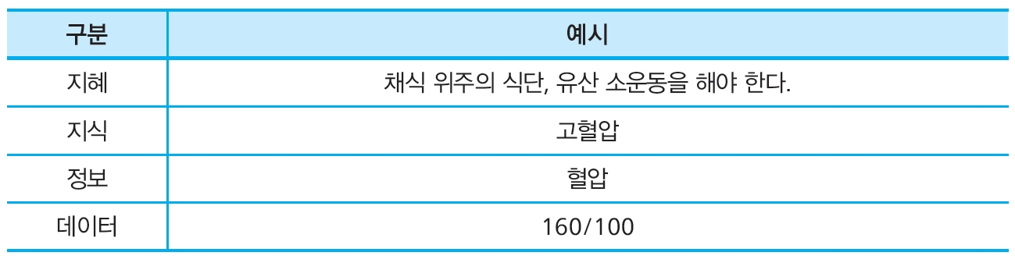
Part 01.
데이터 수집의 필요성
DIKW의 개념
혈압의 예

Slide 7
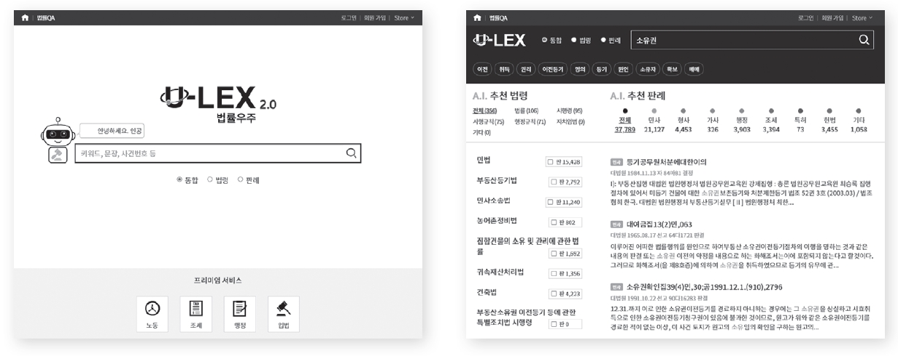
Part 01.
데이터 수집의 필요성
데이터 수집 방법
직접 수집: 설문 조사
기존 데이터를 수집: 공공데이터, “유렉스”, 케글
https://www.kaggle.com/

Slide 8
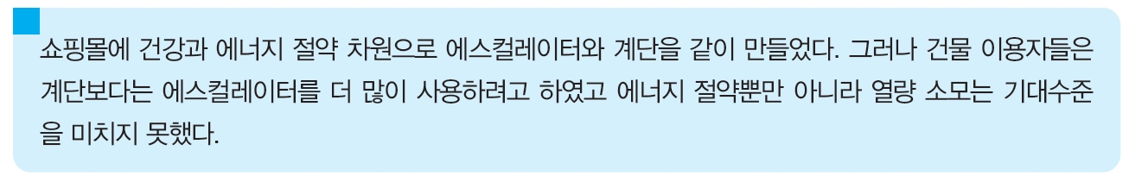
Part 01.
데이터 수집의 필요성
데이터 수집 방법
데이터를 직접 수집
Ex) 쇼핑몰 계단사용에 대한 문제를 해결하기 위해 필요한 데이터를 관찰과 조사를 통해 데이터를 직접 수집

Slide 9
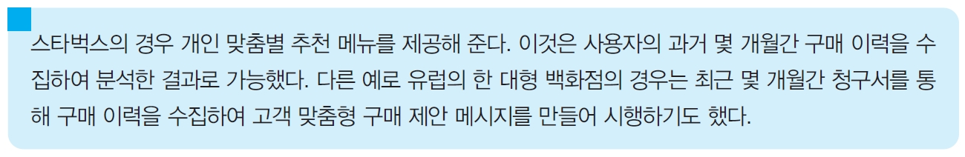
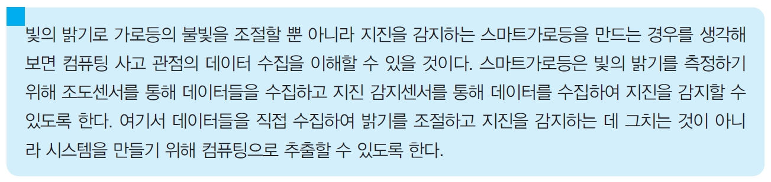
Part 01.
데이터 수집의 필요성
데이터 수집 방법
기존 데이터를 사용
컴퓨팅 사고로서의 데이터 수집

Slide 10
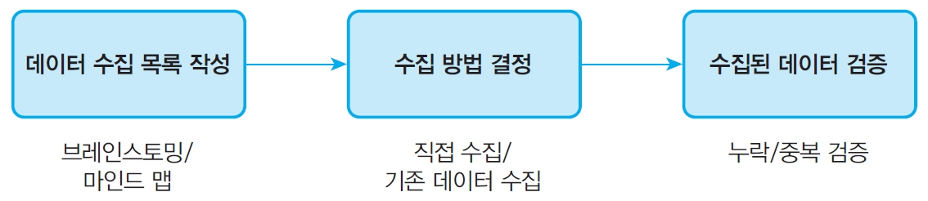
Part 02.
데이터 수집
데이터 수집이란?
컴퓨팅 도구를 활용하여 문제에 대한 정확한 이해를 위해 필요한 데이터를 검색하고 모으는 능력
데이터 수집의 3가지 관점
수집할 데이터 목록 결정: 브레인스토밍, 마인드맵
데이터 수집 방법 결정: 설문조사, 웹검색, 공공데이터
수집한 데이터 검증: 누락, 중복, 영역

Slide 11
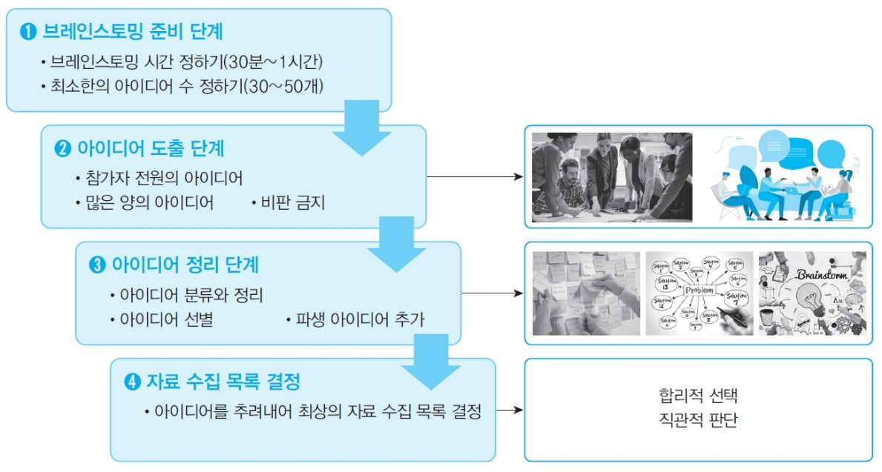
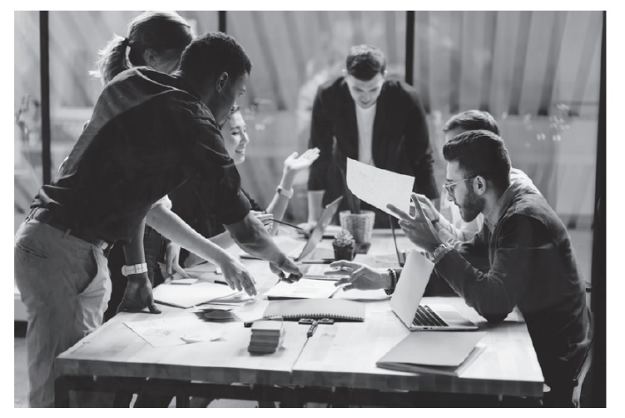
Part 02.
데이터 수집
브레인스토밍이란?
일정한 주제에 관해 회의형식을 채택하고, 구성원의 자유발언을 통한 아이디어의 제시를 요구하여 발상을 찾아내려는 방법

Slide 12
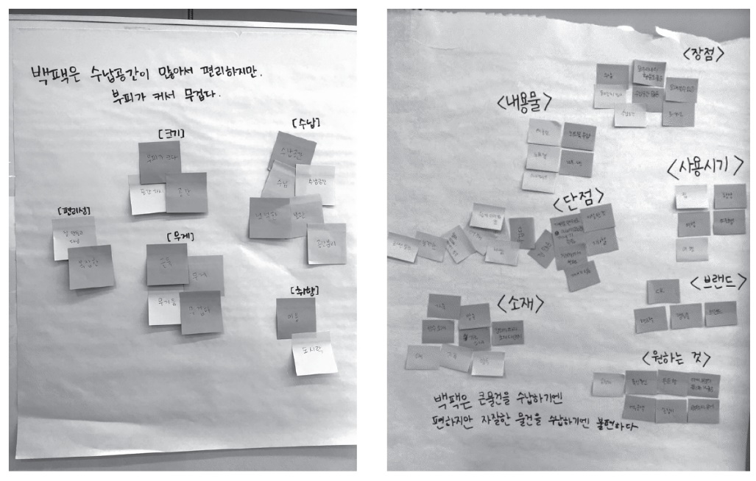
Part 02.
데이터 수집
브레인스토밍 실습
백팩과 관련된 내용을 나열하기 위해 브레인스토밍을 해 보자.

Slide 13
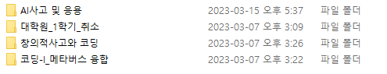
Part 02.
데이터 수집
데이터 그룹화란?
관련된 데이터를 묶어 두는 것
표를 이용한 학생부, 이름, 학과, 학번, 이메일 주소, 전화번호 등을 포함
관련된 파일을 하나의 폴더에 저장하는 방법

Slide 14
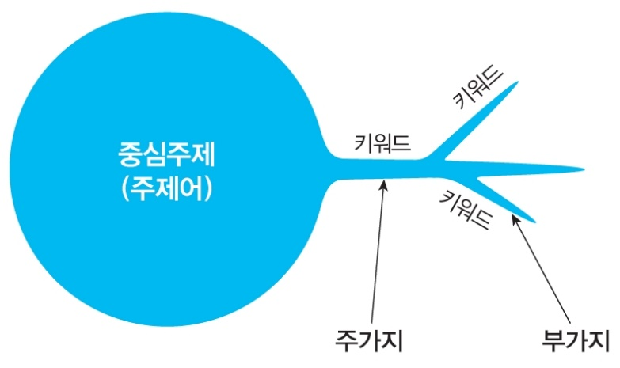
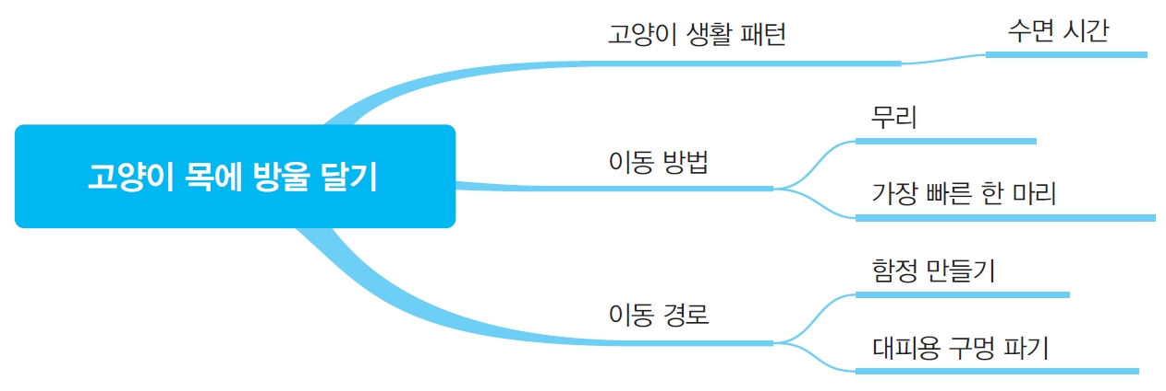
Part 02.
데이터 수집
마인드 맵
그룹화를 하는 데 효과적
필요한 데이터를 조직화
마인드 맵의 구성요소
방사형 구조
중심주제
주가지와 부가지
키워드

Slide 15

Part 02.
데이터 수집
마인드 맵 실습
브레인스토밍으로 나온 백팩과 관련된 내용을 마인드 맵으로 표현

Slide 16
Part 02.
데이터 수집
질적 데이터와 양적 데이터
질적데이터(qualitative data, 정성적자료)
수치로 측정할 수 없는 자료.
분류자료 또는 범주형자료(categorical data)라고도 함
예: 전화번호, 등번호, 성별, 혈액형, 계급,순위, 등급, 종교 분류 등
일반적으로 비정형데이터의 형태를 띠고 있으면서 파일이나 웹에 저장되어 있고 언어나 문자 등으로 이루어짐

Slide 17
Part 02.
데이터 수집
질적 데이터와 양적 데이터
양적데이터(quantities data, 정량적자료)
수치로 측정이 가능한 자료.
수치적자료(Numerical data)라고도 함
예: 온도, 지능지수, 절대온도, 가격, 주가지수, 실업률, 매출액, 기업 내 과장의 수 등
정형·반정형데이터 형태를 띠고 있으면서 데이터베이스나 스프레드시트 형태로 저장되고 주로 수치, 도형, 기호 등으로 이루어짐

Slide 18
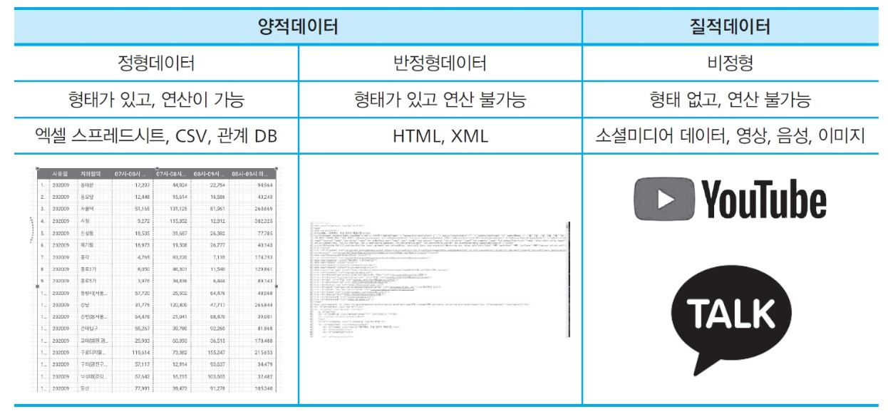
Part 02.
데이터 수집
질적 데이터와 양적 데이터
※ 수집할 데이터가 내부시스템에 존재할 경우 대부분 정형데이터인 경우가 많고 외부시스템에 존재할 경우 대부분 비정형데이터임

Slide 19
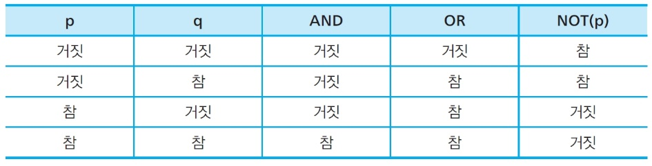
Part 02.
데이터 수집
데이터 필터링
산재한 데이터로부터 원하는 데이터를 정확하고 효과적으로 수집하기 위한 조건을 의미
식: 논리식, 비교, 정규표현 등
알고리즘: 탐색기법이나 분류 등 명령어들의 나열
추론: 통계적 방법이나 인공지능 기법 등을 이용

Slide 20
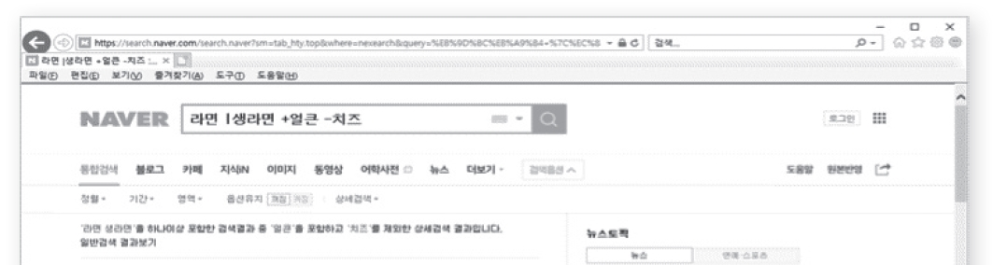
Part 02.
데이터 수집
데이터 필터링 실습
네이버 상세검색에서 AND, OR, NOT를 지원한다.
‘라면이나 생라면 중에서 얼큰을 포함하고 치즈는 없는’ 내용을 검색해보자

Slide 21
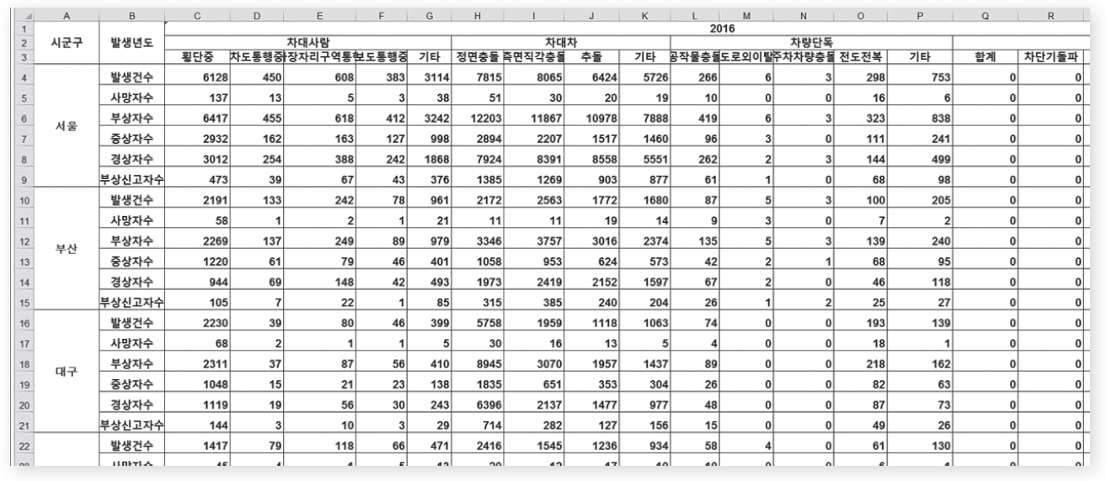
Part 02.
데이터 수집
정형데이터 수집
관계형 데이터베이스시스템의 테이블과 같이 저장된 데이터 파일이나 행과 열에 의해 데이터의 속성을 구별할 수 있는 스프레드시트 형태의 데이터

Slide 22
Part 02.
데이터 수집
정형데이터 수집
정형데이터의 경우 스키마 구조로 되어 있으므로 테이블 이름, 열 탐색, 행 우선으로 정형화
광역별 교통사고 현황 데이터에서 서울의 중상자 수와 경상자 수를 검
select 열 이름 from 테이블 이름 where 조건
select 중상자 수, 경상자 수 from 광역별 교통사고 현황(1) where 시군구 = ‘서울’
공공 정형데이터: 국가통계포털, 기상청통계, 식품 안전 등

Slide 23
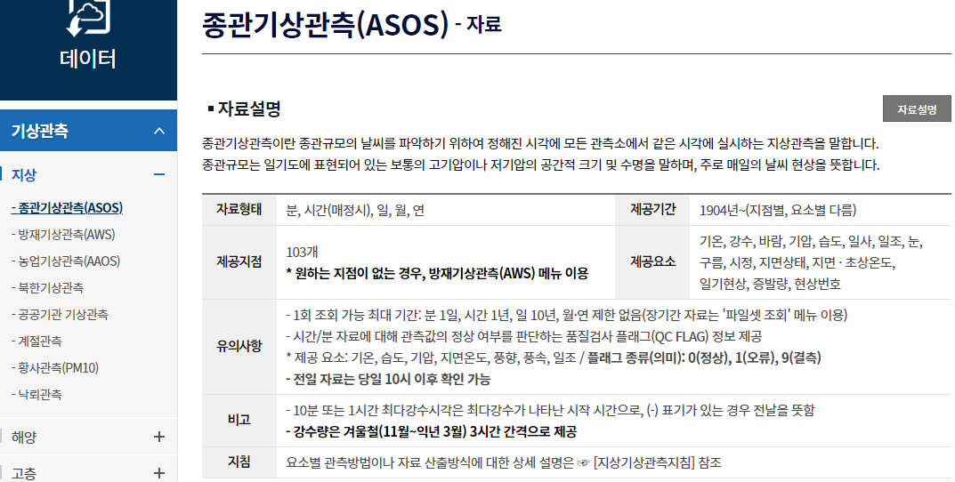
Part 02.
데이터 수집
정형데이터 수집 실습
서울과 인천지역 기온과 강수량의 데이터를 수집해보자
‘기상자료 개방 포털’사이트에 접속하고 지역을 조회

Slide 24
Part 02.
데이터 수집
비정형 데이터 수집
서비스를 제공하는 기업에서는 음성데이터 등 비정형데이터를 수집하여 민원을 줄일 수 있는 아이디어를 모색
금융 마케팅의 경우 고객들이 입력하는 주요 키워드를 수집하여 기존에 찾아내지 못했던 고객군을 선별할 때 사용하기도 함
대부분의 비정형데이터는 외부시스템에 존재하는 경우이므로 포털을 이용하는 경우가 많음

Slide 25
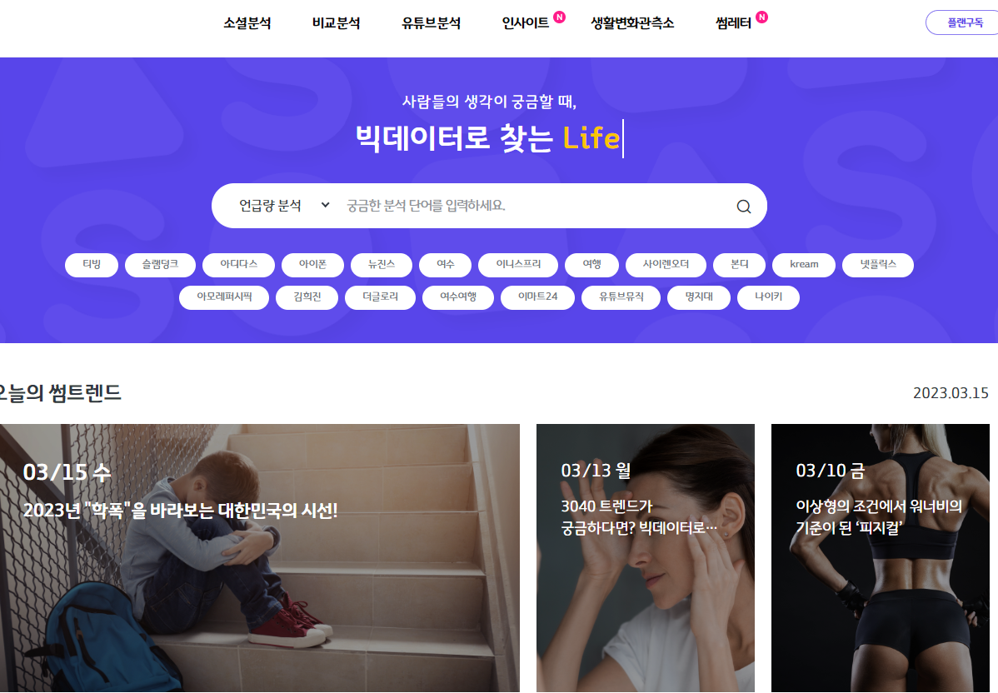
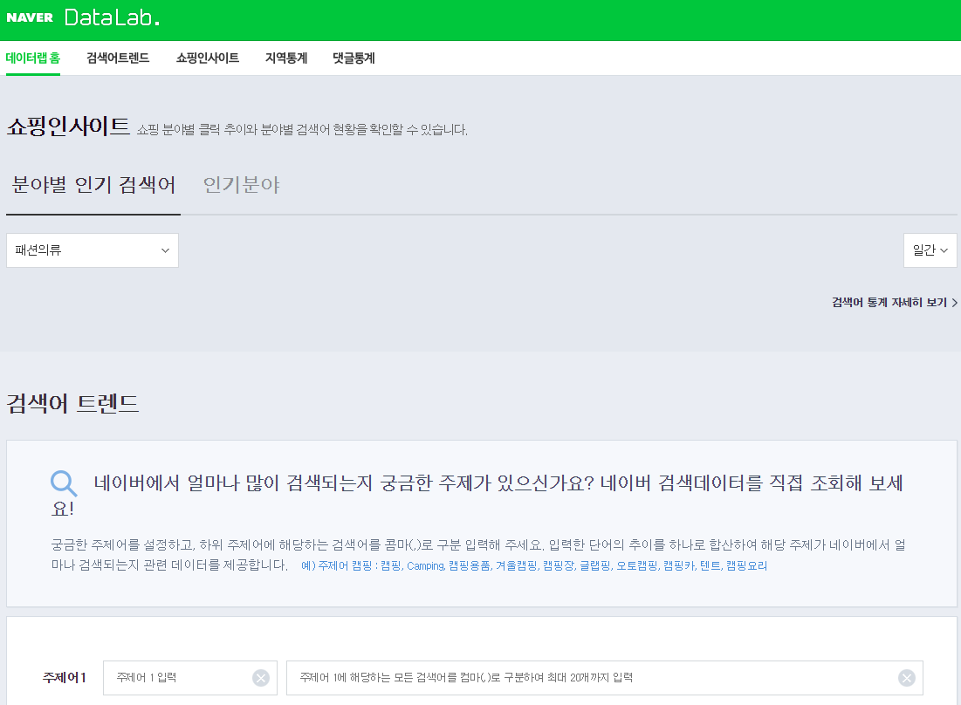
Part 02.
데이터 수집
비정형 데이터 수집
한가지 주제를 정한 후 주제와 관련된 키워드를 가지고 데이터를 수집해보자
https://some.co.kr
https://datalab.naver.com/

Slide 26
Part 02.
데이터 수집
반정형 데이터 수집
웹스크래핑
HTML로 작성된 웹페이지에서 필요한 데이터만 추출
인터넷상에서 보이는 모든 자료를 검색, 추출하여 원하는 곳에 저장
웹크롤러
인터넷에 있는 웹페이지를 방문해서 자료를 수집하는 프로그램
링크를 따라 웹을 돌아다니는 모습이 마치 거미와 비슷 (스파이더)
웹문서 검색
엄청난 분량의 웹문서를 사람이 하나씩 구별해서 모으는 일은 불가능
사람이 일일이 하는 대신 이를 자동으로 수행
예: ‘음악 사이트에서 현재 음악 인기 순위 자료가 필요하다.’
장르, 순위, 발매일, 타이틀, 앨범 제목, 가수 이름 등 음악 차트에도 여러 정보를 데이터베이스 형태로 저장

Slide 27
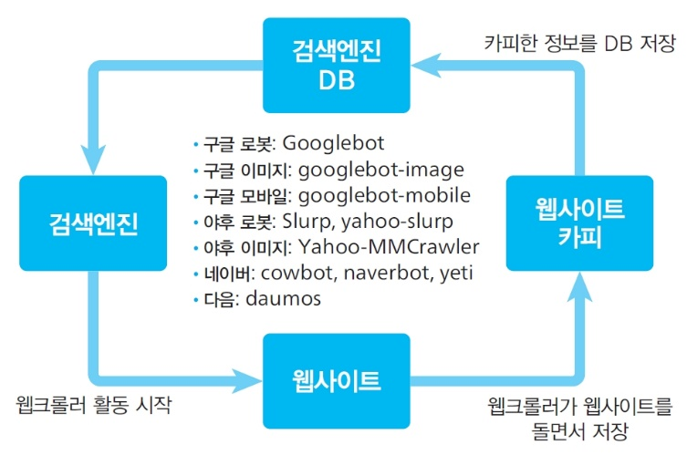
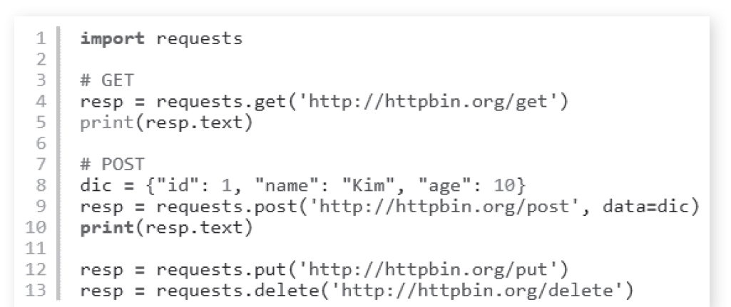
Part 02.
데이터 수집
검색엔진과 웹크롤링
검색엔진은 웹크롤러를 이용해 정보를 저장
웹은 기본적으로 HTML 형태(‘페이지 소스 보기’ 또는 ‘개발자 검사’로 볼 수 있음)
웹크롤링: 소스 안을 분석해서 원하는 정보들만 뽑아오는 것

Slide 28
Part 03.
데이터 전처리
데이터 전처리란?
수집한 데이터를 분석하기 좋게 만드는 과정
일반적으로 데이터를 분석하는 시간보다 필요한 데이터를 수집하고 전처리하는 과정에 더 많은 시간을 소모
데이터 전처리의 필요성
중간에 데이터가 빠졌거나, 엉뚱한 값이 들어있는 데이터를 그대로 분석하게 되면 잘못된 결과를 얻음
정확도가 높은 데이터를 분석하기 위해 수집한 데이터가 알맞은 형식으로 되어있는지 파악하고, 분석이 가능하게끔 데이터를 처리
문자로 된 데이터의 경우는 숫자로 바꿔서 분석하기 쉽도록 함
수치 데이터의 분포를 정규화
예: 5점 만점으로 처리한 데이터를 100점 만점으로 처리한 데이터와 함께 활용하기 위해 100점과 같은 분포로 변환

Slide 29
Part 03.
데이터 전처리
데이터 전처리의 형태
필터링(filtering): 필요한 데이터를 추출
변환(transformation): 데이터 형식을 변경
통합(integration): 여러 소스에서 온 데이터를 합치기
※ 수집된 데이터를 사용하기 좋고 깨끗하게 만드는 과정이라 하여 데이터 정제(data cleaning)라고도 함

